Slide 1
Roztoky a jejich složení
PaedDr. Ivana Töpferová
Střední průmyslová škola, Mladá Boleslav, Havlíčkova 456
CZ.1.07/1.5.00/34.0861
MODERNIZACE VÝUKY

Slide 2
Anotace: výuková prezentace v prvním ročníku studia
Předmět: chemie
Ročník: I. ročník SŠ
Tematický celek: obecná chemie
Klíčová slova: roztok, látková koncentrace, látkové množství, molární hmotnost, atomová a molekulová relativní hmotnost
Forma: vysvětlování, demonstrace, procvičování výpočtů
Datum vytvoření: 29. 11. 2012

Slide 3
Roztoky
vyjadřování složení
(základy)

Slide 4
Vyjadřování složení roztoků
Roztoky = stejnorodé směsi skládající se
z rozpouštědla a rozpuštěné látky
Složení roztoků se vyjadřuje množstvím rozpuštěné látky:
hmotnostním zlomkem w(A)
objemovým zlomkem φ(A)
hmotnostní koncentrací c_{m}(A)
látkovou koncentrací c(a)

Slide 5
Látková koncentrace rozpuštěné látky A
= podíl látkového množství látky A a objemu celého roztoku V
Základní jednotkou látkové koncentrace je mol⋅m⁻³.
Užívané jednotky jsou mol⋅dm⁻³ = mol⋅l⁻¹
Použití: pro roztoky přesného složení používané
v chemii, v lékařství (fyziologický roztok, roztok glukózy pro infuze), vyjádření koncentrace různých látek ve vodě (kontrola kvality)

Slide 6
Látkové množství látky A
Látkové množství n(A) = základní veličina SI [jednotkou je mol]
= umožňuje vyjadřovat množství látky pomocí počtu částic
= umožňuje porovnávat množství dvou nebo více chemických látek
1 mol je látkové množství soustavy, která obsahuje právě tolik elementárních jedinců (atomů, molekul, iontů, elektronů...), kolik je atomů v 0,012 kg nuklidu uhlíku ¹²C (přesně).
(základní jednotka SI, základní jednotky v MFCH tabulkách pro SŠ)
1 mol = 6,023.10²³ částic chemické látky

Slide 7
Látkové množství
Látková koncentrace c(NaOH)=0,5 mol.l⁻¹,
tj. v 1l roztoku je rozpuštěno 0,5 molu NaOH
Látkové množství lze vypočítat z molární hmotnosti:
Molární hmotnost M(A) látky A je fyzikální veličina, která udává hmotnost jednotkového látkového množství dané látky (tedy hmotnost 1 molu). [jednotka = g.mol⁻¹]

Slide 8
Molární hmotnost a relativní molekulová (atomová) hmotnost
Molární hmotnost látky A je číselně shodná
s relativní molekulovou (atomovou) hmotností M_{r} (A_{r}), liší se jednotkou.
Určete molární hmotnost KMnO₄.
Postup: V MFCH tabulkách najdeme relativní atomové hmotnosti(A_{r}) jednotlivých prvků, vynásobíme je jejich počtem v molekule a sečteme.
M_{r}(KMnO₄)=A_{r}(K)+A_{r}(Mn)+4.A_{r}(O)=39+55+4.16 =
=158
=>

Slide 9
Výpočty
Jaká je látková koncentrace roztoku AgNO₃, jestliže
v 250 ml vodného roztoku je rozpuštěno 85 g AgNO₃?
V = 250 ml = 0,25 l
m(AgNO₃)= 85 g
M(AgNO₃) = (108 + 14 + 3.16) g.mol⁻¹ = 170 g.mol⁻¹
Látková koncentrace roztoku AgNO₃ je 2 mol.l⁻¹.

Slide 10
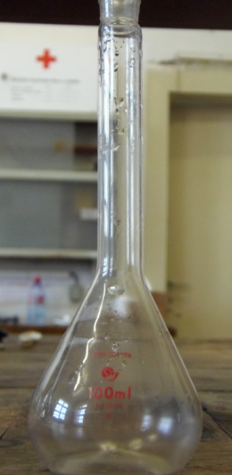
Laboratorní příprava roztoků
Roztoky o potřebné látkové koncentraci se
v laboratořích připravují v odměrných baňkách.
Obr. 1 Odměrná baňka

Slide 11
Výpočty
Kolik g NaOH je rozpuštěno ve 100 ml roztoku NaOH o látkové koncentraci 0,5 mol.l⁻¹?
V = 100 ml = 0,1 l
c(NaOH) = 0,5 mol.l⁻¹
M_{r}(NaOH) = A_{r}(Na)+A_{r}(O)+A_{r}(H)=23+16+1 = 40
M(NaOH) = 40 g.mol⁻¹
Ve 100 ml roztoku NaOH o c=0,5 mol.l⁻¹ jsou rozpuštěny 2 g NaOH.

Slide 12
Výpočty
Kolik cm³ (ml) HCl o w% = 36% (její hustota je
= 1,179 g.cm⁻³) potřebujeme na přípravu 500 ml HCl
o látkové koncentraci 1 mol.l⁻¹?
V = 500 ml = 0,5 l
c(HCl) = 1 mol.l⁻¹
w%(HCl) = 36%
M(HCl) = (1 + 35,5) g.mol⁻¹ = 36,5 g.mol⁻¹
Na přípravu 500 ml HCl o c=1 mol.l⁻¹ potřebujeme 43 ml HCl
o w% = 36%.

Slide 13
Seznam obrázků:
Obr. 1 foto: Ivana Töpferová

Slide 14
Použité zdroje:
MACH, J., PLUCKOVÁ, I., ŠIBOR, J. Chemie pro 8. ročník. Úvod do obecné a anorganické chemie. Brno: NOVÁ ŠKOLA, s.r.o., 2010. ISBN 978-80-7289-133-7.
MIKULČÁK, J., KLIMEŠ, B., ŠIROKÝ, J., ŠŮLA, V., ZEMÁNEK, F. Matematické, fyzikální a chemické tabulky pro střední školy. Praha:PROMETHEUS, s.r.o., 4. vydání, 2011. ISBN 978-80-7196-345-5.

